Slide 1
堆与优先队列

Slide 2
树
1
2
3
4
5
6
7

Slide 3
二叉树
1
2
3
4
5
6

Slide 4
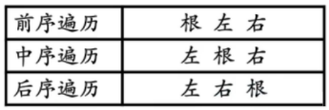
二叉树的遍历
1
2
3
4
5
6

Slide 5
完全二叉树
1
2
3
4
5
6

Slide 6
满二叉树
1
2
3
4
5
6
7
8
9

Slide 7
完美二叉树
1
2
3
4
5
6
7

